Slide 1
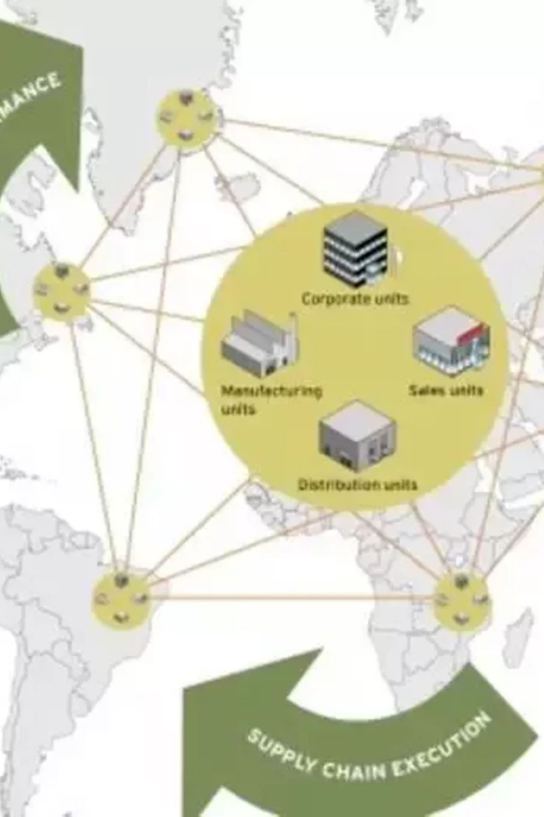
Intégration des systèmes d'informations avec les partenaires de la chaîne logistique
Dans le contexte de la chaîne logistique, il est essentiel d'intégrer les systèmes d'informations (SI) avec les partenaires impliqués dans la chaîne logistique...

Slide 2
1. L'interconnexion des systèmes
1
2
3
Échange électronique de données (EDI)
Services Web
Interfaces de Programmation d'Applications (API)
Un ensemble de protocoles standardisés permettant la communication entre les systèmes d'information de différents partenaires de la chaîne logistique via Internet.
Un protocole standardisé qui permet un échange de données automatisé entre les systèmes d'information des partenaires de la chaîne logistique.
Les API permettent la communication entre les systèmes informatiques de différents partenaires de la chaîne logistique pour échanger des données en temps réel.

Slide 3
2. Partage des informations clés
Commandes des clients
Niveaux de stocks
Les partenaires peuvent accéder en temps réel aux données de commande des clients pour mieux planifier leurs opérations et répondre aux demandes des clients de manière plus efficace.
Les informations sur les niveaux de stocks des différents partenaires peuvent être partagées pour améliorer la planification des opérations et la gestion des stocks.
Délais de livraison
Mouvements des produits
Les partenaires peuvent connaître en temps réel les délais de livraison, ce qui peut aider à planifier les opérations.
Le partage des informations sur les mouvements des produits peut aider à améliorer la gestion de la chaîne logistique et à réduire les coûts.

Slide 4
3. Automatisation des processus
1
Définition des règles et des flux de travail
Les partenaires de la chaîne logistique peuvent définir des règles et des flux de travail automatisés pour gérer les commandes, les approvisionnements, les expéditions, les retours, etc.
2
Communication entre les systèmes
Les systèmes informatiques des différents partenaires peuvent communiquer entre eux pour déclencher des actions automatiques, telles que la génération de bons de commande ou la mise à jour des stocks.
3
Réduction des erreurs
L'automatisation des processus permet de réduire les erreurs, d'accélérer les délais d'exécution et d'améliorer l'efficacité globale de la chaîne logistique.

Slide 5
4. Gestion des exceptions & Analyse prédictive
Détection des écarts par rapport aux prévisions
Alertes automatiques
Collaboration pour la résolution rapide des problèmes
Les systèmes peuvent envoyer des alertes automatiques pour informer les partenaires de la chaîne logistique des problèmes.
Les systèmes sont configurés pour détecter automatiquement les écarts par rapport aux prévisions afin que les partenaires puissent mettre en place des solutions rapidement.
Les partenaires peuvent collaborer pour résoudre rapidement les exceptions et minimiser leur impact sur la chaîne logistique dans son ensemble.

Slide 6
5. Sécurité et confidentialité des données
Les protocoles de sécurité doivent être mis en place pour protéger les informations confidentielles et éviter les accès non autorisés.
Des mesures de sécurité telles que le cryptage des données, les pare-feu, les authentifications, etc., doivent être mises en place pour protéger les informations confidentielles des partenaires de la chaîne logistique.
La confiance et la confidentialité des données sont essentielles pour établir des relations solides entre les partenaires de la chaîne logistique.

Slide 7
6. Avantages de l'intégration des SI
Meilleure coordination
Optimisation des flux de marchandises
Amélioration de la satisfaction des clients
L'intégration des SI permet une meilleure coordination des opérations entre les partenaires de la chaîne logistique.
L'intégration des SI permet d'optimiser les flux de marchandises tout au long de la chaîne logistique.
L'intégration des SI permet d'améliorer la satisfaction des clients en réduisant les délais et en améliorant l'efficacité globale de la chaîne logistique.

Slide 8
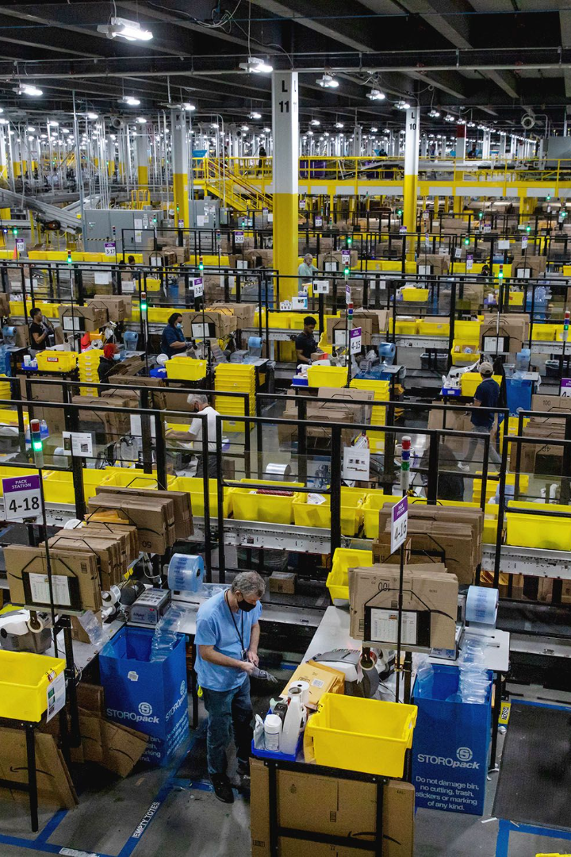
7. Exemple de réussite: Amazon
Amazon a mis en place un système d'information d'envergure pour intégrer ses opérations avec celles de ses partenaires de la chaîne logistique. Grâce à cet investissement massif dans les SI, Amazon a révolutionné la chaîne logistique et a augmenté ses capacités en matière d'innovation et de rapidité de livraison de manière considérable.

Slide 9
8. Intégration des SI : coûts et bénéfices
Bénéfices
Coûts
Amélioration de la coordination
Réduction des coûts et optimisation des ressources
Coût initial de l'intégration des SI avec les partenaires
Optimisation des flux de marchandises
Réduction des délais, amélioration de la visibilité et de la précision des informations
Coûts de maintenance et de mise à jour des SI
Amélioration de la satisfaction des clients
Amélioration de la rapidité de livraison, de la qualité des produits et de la transparence
Coûts de formation des partenaires et de mise en place de nouveaux processus

Slide 10
Conclusion
L'intégration des SI avec les partenaires de la chaîne logistique est un élément clé pour une chaîne logistique performante et compétitive. Elle permet une meilleure coordination, une optimisation des flux de marchandises et une amélioration de la satisfaction des clients.

Slide 11
Etude de cas
Sélectionner une entreprise du CAC40 qui effectue des opérations de livraison à l'international et optimiser sa chaine logistique :
Etat de l'art
Optimisations
Couts
ROI

